Slide 1
Nákladní a osobní doprava – současnost a perspektiva české železnice
Bc. Jiří Svoboda, MBA
  Generální ředitel
231. Žofínské fórum, palác Žofín 11.11.2019

Slide 2
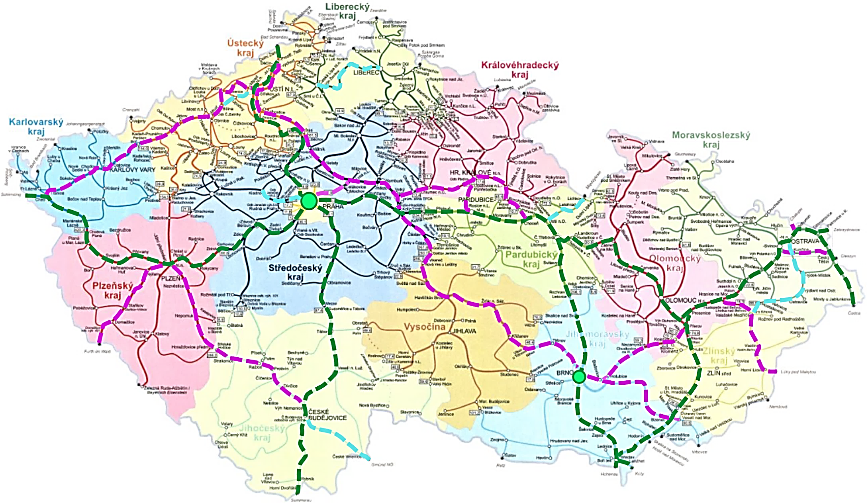
Prioritní železniční síť ČR provozovaná SŽDC

Slide 3
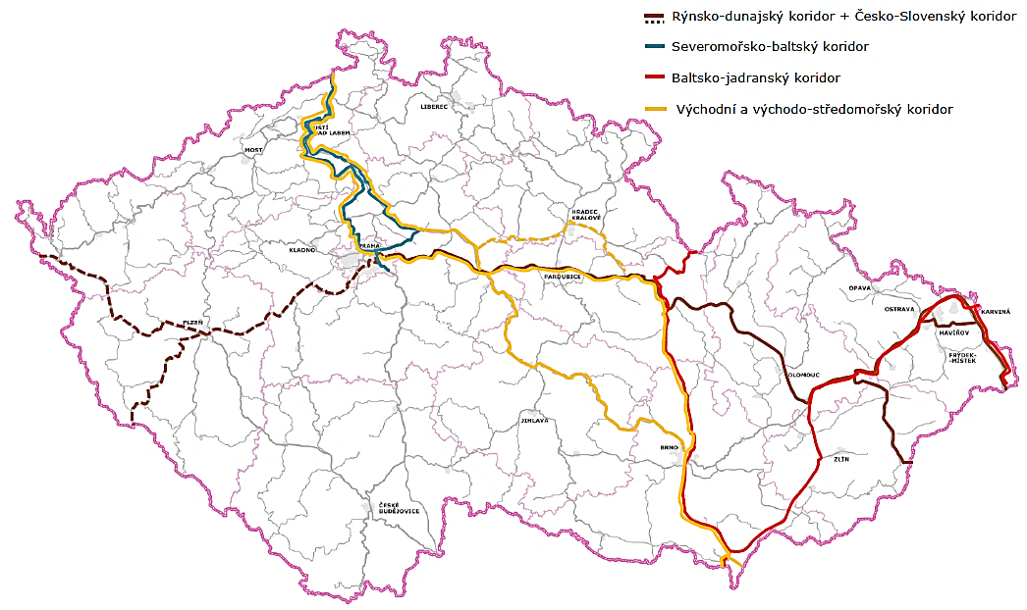
Prioritní železniční síť ČR pro nákladní dopravu provozovaná SŽDC (nákladní koridory)

Slide 4
Využití železniční sítě dopravci
počet provozovatelů železniční dopravy (dopravců) a celkový dopravní výkon má v současnosti vzrůstající trend
Výkony dopravců na síti provozované SŽDC v tis. vlkm

Slide 5
Využití železniční sítě dopravci
Trend růstu výkonů v osobní dopravě na síti SŽDC pokračuje stejným tempem jako v minulosti. Ve srovnání s rokem 2017 vzrostl počet vlakových kilometrů (vlkm) o 3,1 %.
Procentní podíl dopravního výkonu (vlkm) dopravců v osobní dopravě
rok 2017
rok 2018
 | 2017 | 2018
České dráhy, a.s. | 93,73 | 91,76
RegioJet, a.s. | 3,06 | 3,9
Leo Express | 1,5 | 1,44
GW Train Regio, a.s. | 0,67 | 1,83
Die Länderbahn GmbH DLB | 0,37 | 0,28
Ostatní dopravci | 0,67 | 0,79

Slide 6
Využití železniční sítě dopravci
ve srovnání s rokem 2017 vzrostl počet hrubých tunových kilometrů (hrtkm) o 3,6 %.
2017
 | 2017 | 2018
České dráhy, a.s. | 90,04 | 88,8
RegioJet, a.s. | 8,07 | 9
Leo Express | 1,29 | 1,22
GW Train Regio, a.s. | 0,22 | 0,55
Die Länderbahn GmbH DLB | 0,15 | 0,11
Ostatní dopravci | 0,23 | 0,32

Slide 7
Příděl kapacity dráhy

Slide 8
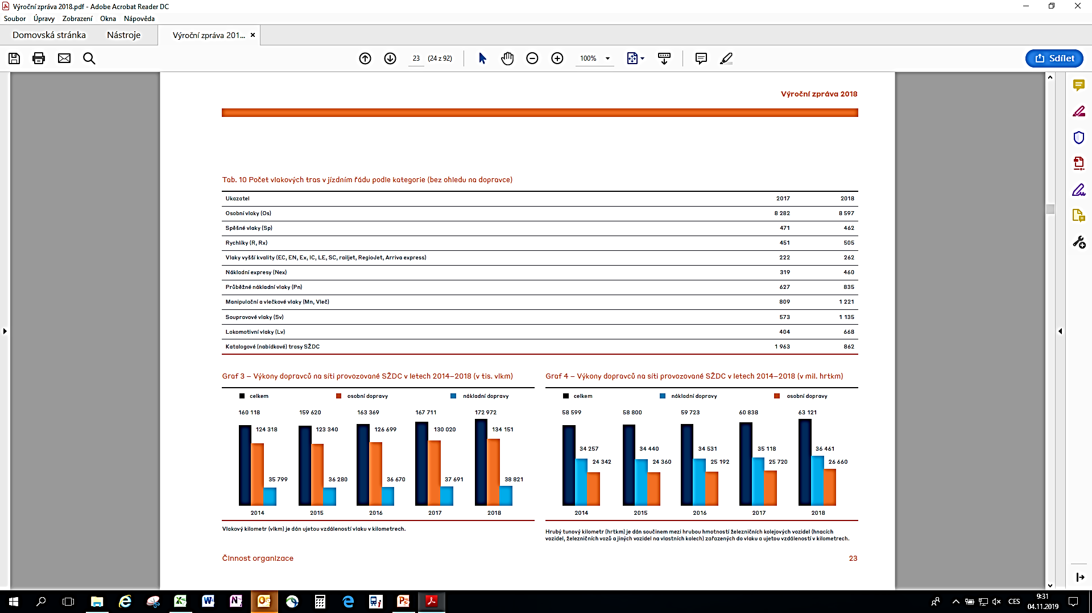
Výkony dopravců – souhrn za roky 2014 - 2018

Slide 9
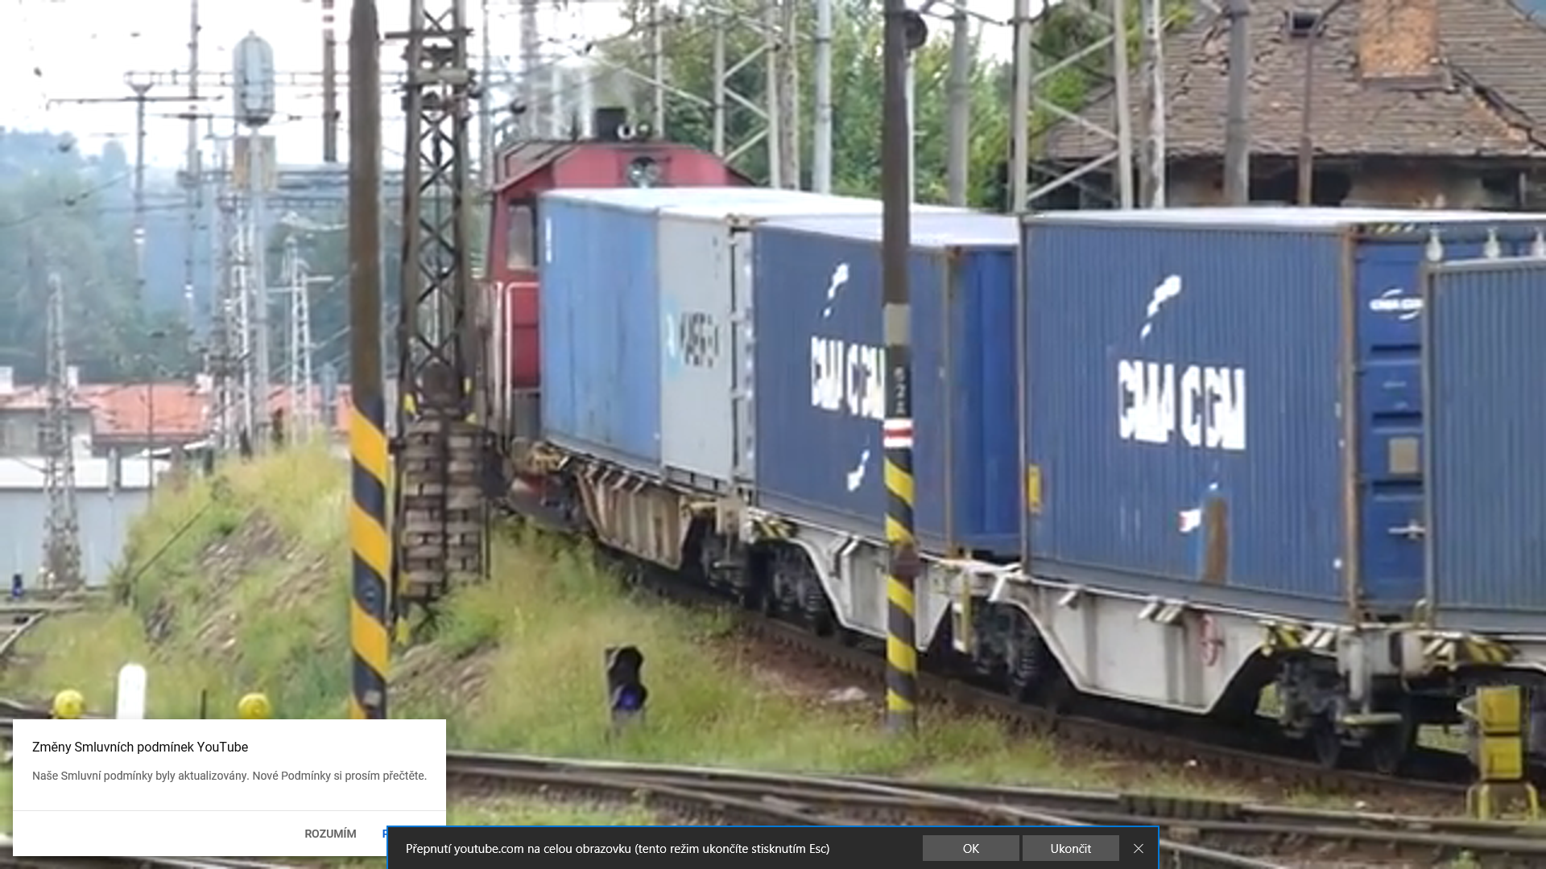
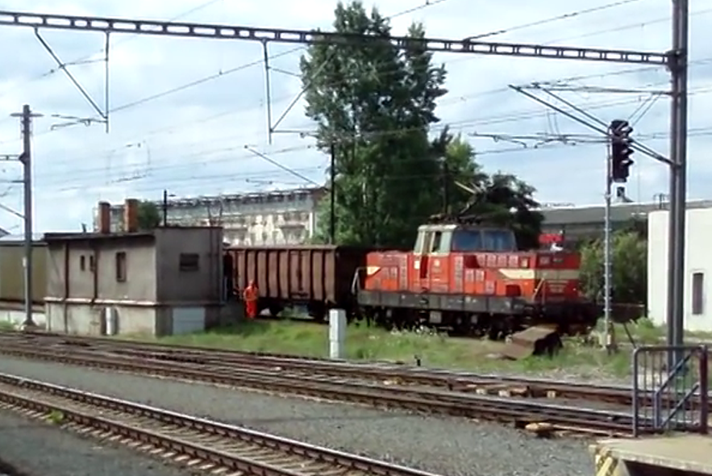
Úprava koncepce seřaďovacích stanic
SŽDC aktivně připravuje úpravu koncepce seřaďovacích stanic z těchto základních požadavků:
probíhá příprava úpravy koncepce seřaďovacích stanic z důvodu požadavku MDČR;
vytvoření reálně využitelné sítě seřaďovacích stanic;
snížení negativních celospolečenských účinků nákladní dopravy
na společnost (rovnoměrná dělba přepravní práce mezi jednotlivé druhy dopravy);
efektivnější a výkonnější logistické služby při naplňování strategických cílů
v oblasti snižování energetické náročnosti;
vlivu na životní prostředí a globální změny klimatu.

Slide 10
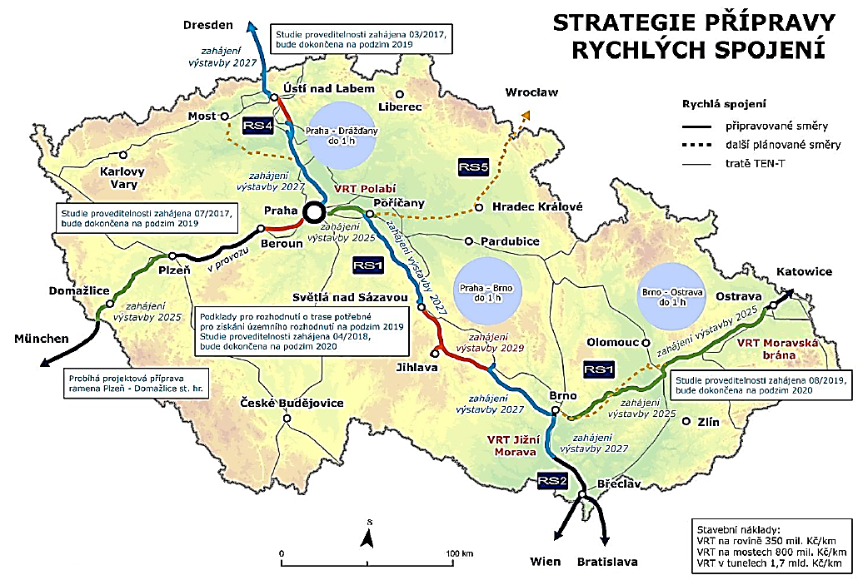
Rychlá spojení – výstavba vysokorychlostních tratí
Strategie přípravy rychlých spojení na území ČR

Slide 11
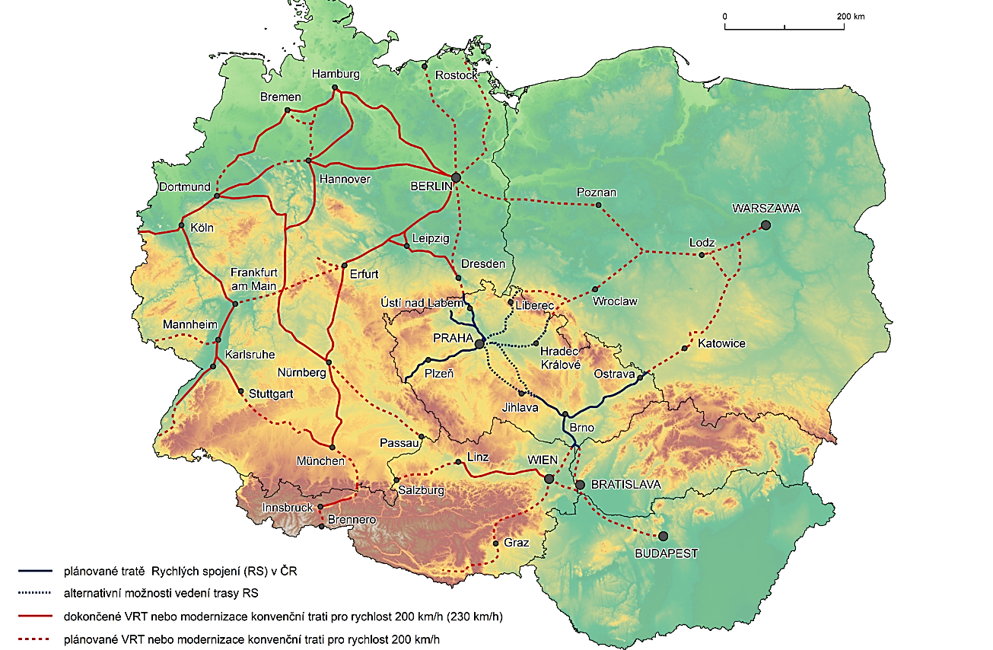
Rychlá spojení – vysokorychlostní tratě Evropy

Slide 12
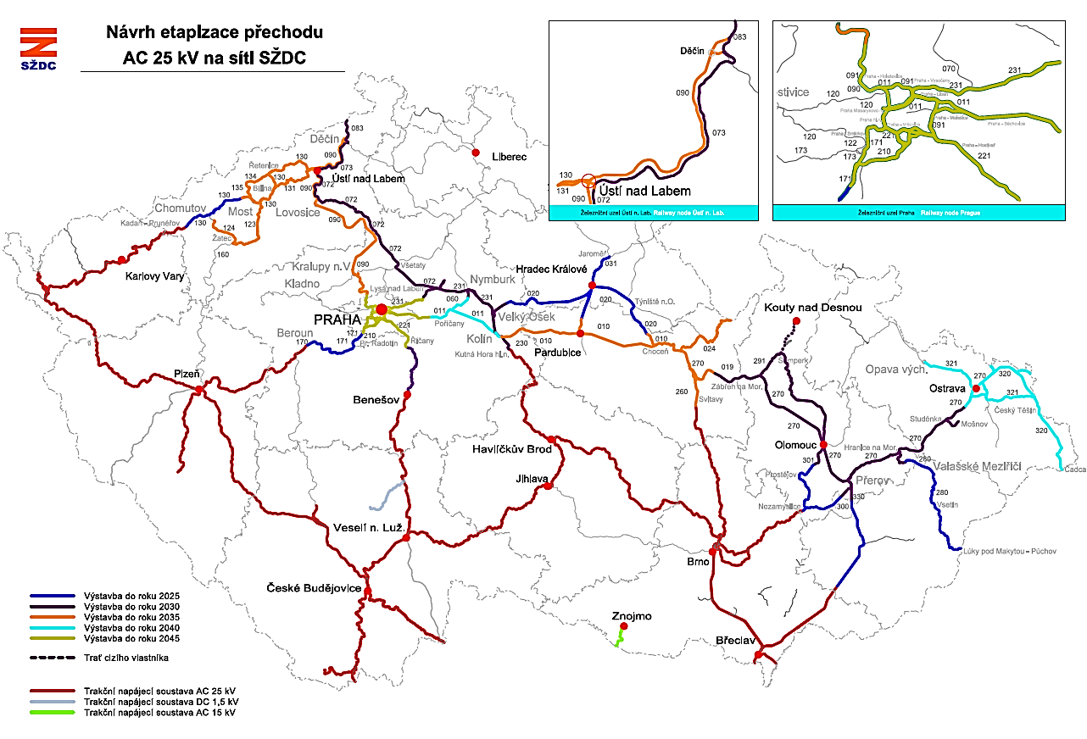
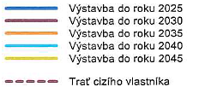

Problematika elektrické trakce – konverze napájecí soustavy

Slide 13
Děkuji za pozornost
Nákladní a osobní doprava – současnost a perspektiva české železnice
  Bc. Jiří Svoboda, MBA
    Generální ředitel
© Správa železniční dopravní cesty, státní organizace
Dlážděná 1003/7, 110 00 Praha 1
www.szdc.cz

